Slide 1
LOGISTIC REGRESSION

Slide 2
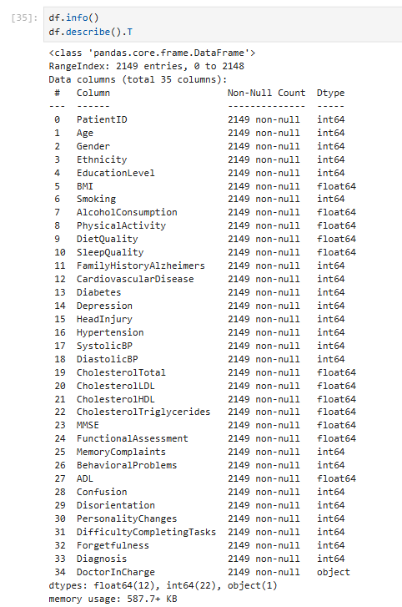
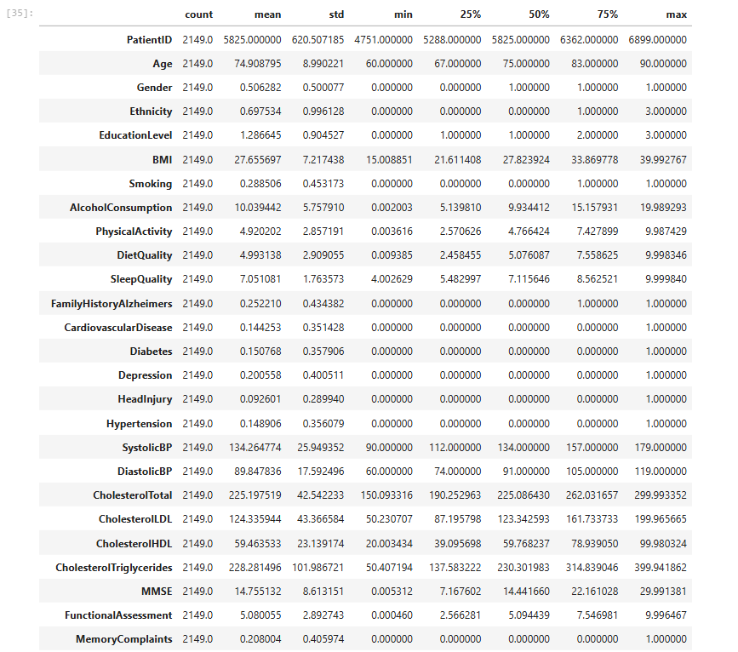

Slide 3
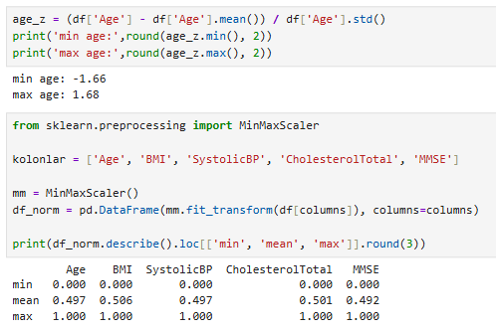

Slide 4
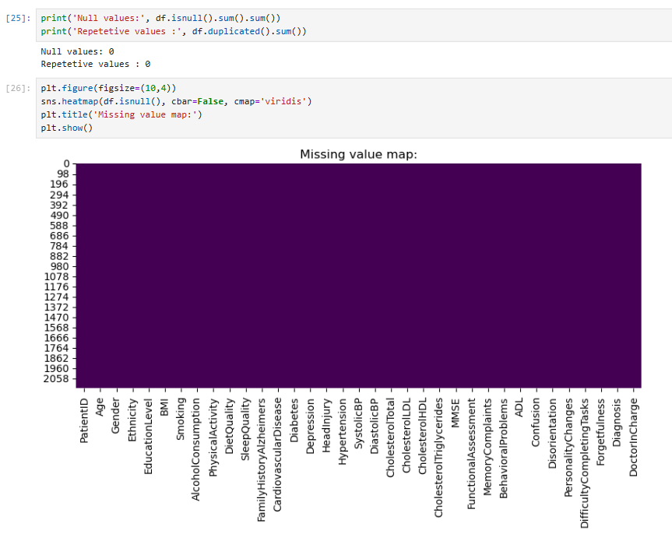

Slide 5
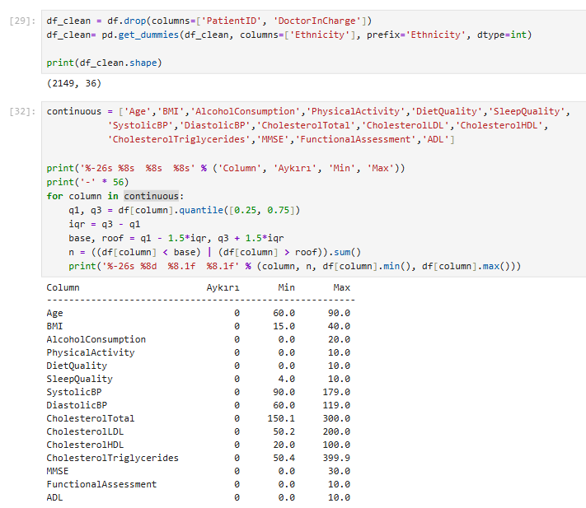

Slide 6
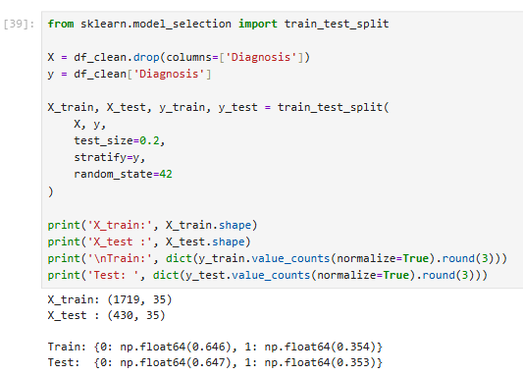


Slide 7
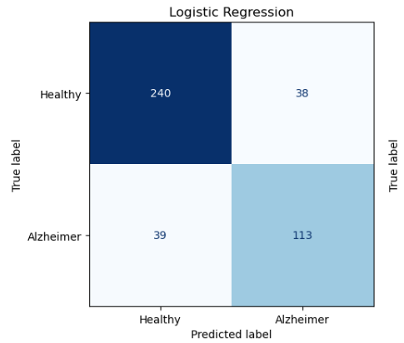

Slide 8
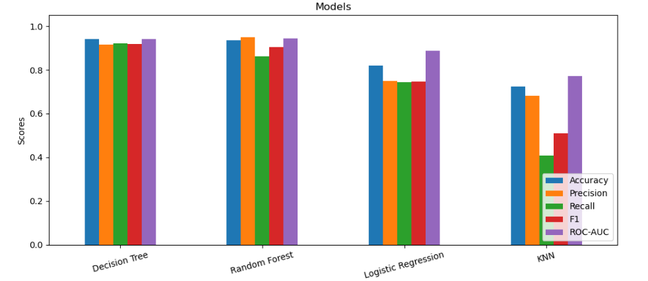
TP: True Positive
TN: True Negative
FP: False Positive
FN: False Negative
Accuracy | (TP+TN)/hepsi | genel olarak kaçı doğru
Precision | TP/(TP+FP) | hasta denilenlerin kaçı gerçekten hasta
Recall | TP/(TP+FN) | kaç hasta yakalandı
F1 | precision & recall dengesi | ikisinin harmonik ortalaması
ROC-AUC | eğri altı alan | sınıfları ayırt etme gücü

Slide 9
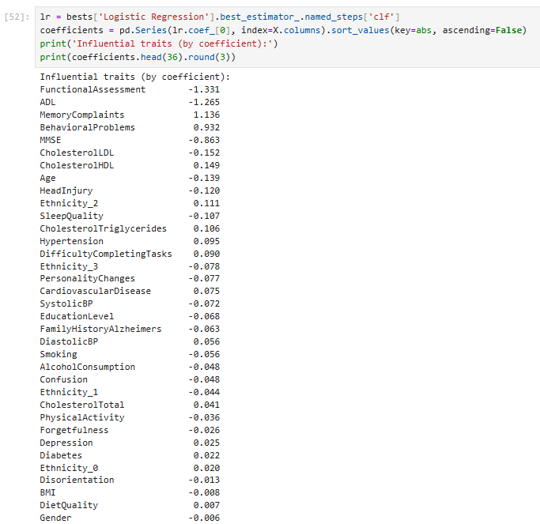

Slide 10
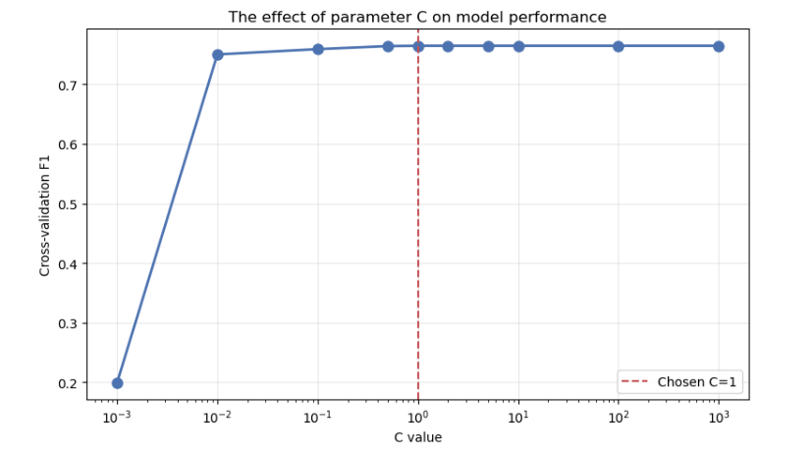

Slide 11
